Slide 1
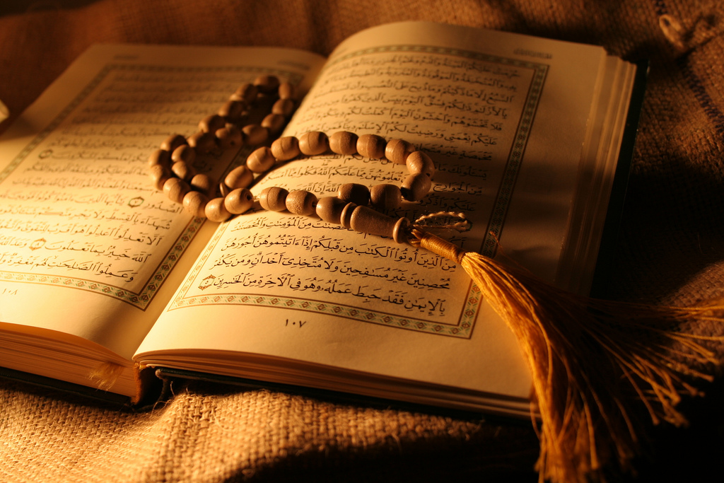
خصائص النظام الاقتصادي الإسلامي
د. جهاد عمران البشير

Slide 2
خصائص النظام الاقتصادي الإسلامي
(1) النظام الاقتصادي الإسلامي جزء من نظام الإسلام:
أ- يتميز بارتباطه التام بالدين الإسلامي عقيدة وشريعة.
ب- طابع تعبدي وهدف سامٍ ورقابة ذاتية.

Slide 3
أولاً:
النشاط الاقتصادي: طابع تعبدي وهدف عام:
إخلاص النية في المقصد تجعله (عبادة).
العبادة لا تقتصر على العبادات فقط.
العبادة تشمل كل ما يحبه الله يرضاه من الأقوال والأعمال.
الطابع التعبدي حافز على زيادة الإنتاج والعمل.
يقضي على البطالة الاختيارية.
يقضي على التضخم في الاقتصاد المعاصر.

Slide 4
يجعل العائد المادي أو الحافز ليس هو الهدف الأساسي.
يؤدي إلى الابتعاد عن الربا والاحتكار.
يؤدي إلى كسب رضاء الله.
يتميز بالبعد الزمني في أهدافه.
يؤدي إلى عدم العبث ويشجع العبادة.

Slide 5
(2) ذاتية الرقابة:
الهدف التعبدي هو جعل العمل عبادة.
رقابة الضمير الإيماني والرجوع إلى البعد الزمني من غاية الوصول إلى هدف آخر هو الثواب دنيوي أو أخروي.
الدليل قوله تعالى: (وهو معكم أين ما كنتم).
الانفلات من الرقابة البشرية لا يعني الانفلات من الرقابة الإلهية.
عدم الانفلات فيه أكبر ضمان لسلامة النشاط الاقتصادي المتعلق بالرحمة والعدل
رقابة النظم الوضعية رقابة سلطة عامة.

Slide 6
(3) التوازن في رعاية المصلحة الاقتصادية للفرد والجماعة:
الإسلام يقدم مصلحة الجماعة على مصلحة الفرد مع تعويض الفرد عن الضرر.
لا تغلب مصلحة الفرد على مصلحة الجماعة.
لا تذيب الفرد في الجماعة.
لا للمذهب الجماعة ولا للمذهب الفرد.
لا للانحلال والفساد والإضرار بالصحة.
لا إنكار للفرد ولا إنكار للجماعة.

Slide 7
-
لا خصام بين الفرد والجماعة.
الدليل القاعدة الفقهية (يتحمل الضرر الخاص لدفع الضرر العام).
تقديم مصلحة عامة على مصلحة خاصة.
الدليل: قوله صلى الله عليه وسلم: (لا تلقوا الركبان ولا يبيع حاضر لبادٍ)
الأحكام من الحديث:
النهي عن بيع الحاضر للبادِ.
إجازة بيع ملك المحتكر.
تحقيق المصلحة العامة.

Slide 8
(4) التوازن بين الجانبين المادي والروحي:
يعني التوافق بين العنصرين الأساسيين للإنسان (المادة – الروح).
يدعو الإنسان إلى العمل والكسب في الدنيا.
يدعو الإنسان إلى العمل لطلب الآخرة.
الدليل: قوله تعالى: (إذا قضيت الصلاة فانتشروا في الأرض وابتغوا من فضل الله واذكروا الله كثيراً).
حفظ التوازن المطلوب بين الجانب المدي والجانب الروحي.
مزج العمل الاقتصادي الدنيوي بذكر الله.

Slide 9
عدم التركيز على جانب واحد من جوانب الحياة.
إنكار السنة النبوية تركاً للعمل والرهبنة (التفرغ للعبادة).
إنكار الدين في النظام الاشتراكي.
التركيز على الجانب المادي في النظم.
الصراع الطبقي بين أفراد المجتمع.
عدم تدخل الدين في الدولة.
عدم وجود التوازن في أنظمتها.

Slide 10
(5) الاقتصاد الإسلامي أخلاقي:
الدليل: يقول الرسول صلى الله عليه وسلم: (التاجر الصدوق الأمين مع النبيين والصديقين والشهداء والصالحين يوم القيامة).
الدعوة إلى الالتزام بأخلاق الإسلام من الصدق والأمانة.
الحث برفع الدرجات العليا في الآخرة مقابل الأرباح.
الدعوة إلى الربط بين الأخلاق والاقتصاد.
سلامة المعاملات الاقتصادية مسؤولية أمام الله تعالى للمسلم.

Slide 11

-
وصلي اللهم على نبينا محمد وآله وصحبه وسلم

